Slide 1

БАНК ДЛЯ БИЗНЕСА

Slide 2

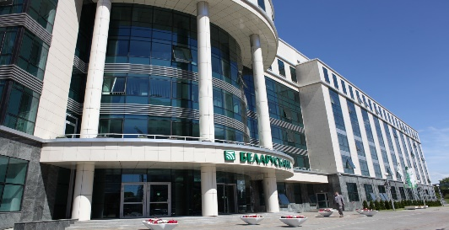
Конкурентные преимущества ОАО «АСБ Беларусбанк»
развитая инфраструктура, доступность услуг во всех регионах республики
надежность
положительный опыт работы
комплексный клиентоориентированный подход к обслуживанию бизнеса, построение партнерских взаимоотношений на перспективу
широкая продуктовая линейка, в том числе ассортимент услуг, оказываемых посредством использования дистанционных каналов
содействие развитию клиентского бизнеса за счет использования различных инструментов финансирования и банковского сопровождения
конкурентный размер платы за банковское обслуживание

Slide 3

РАСЧЕТНОЕ ОБСЛУЖИВАНИЕ

Slide 4


Slide 5


Пакетное обслуживание
целевая направленность с учетом масштабов бизнеса и потребностей;
сокращение и оптимизация затрат на банковское обслуживание;
удобство расчетов – оплата стоимости услуг по пакету производится один раз в месяц;
БЕЗ ДОПОЛНИТЕЛЬНОГО ВЗИМАНИЯ ПЛАТЫ осуществляется:
• открытие текущего (расчетного) счета в белорусских рублях, подключаемого к пакету услуг;
• осуществление «электронных» переводов в белорусских рублях в количестве, предусмотренном пакетом услуг;
• прием наличных денежных средств в белорусских рублях, без ограничения из объема, с последующим перечислением на текущий (расчетный) счет клиента, подключенный к пакету услуг;
• обслуживание международной корпоративной банковской платежной карточки в течение срока ее действия (от 3 до 5 штук).
Абонентная плата за обслуживание счета по пакету услуг НЕ ВЗИМАЕТСЯ за календарные месяцы (за исключением первого), в которых операции по зачислению/списанию денежных средств по счету клиента, подключенному к пакету услуг, отсутствовали.

Slide 6

Пакеты услуг по расчетно-кассовому обслуживанию
ТОРГОВЫЙ
АКТИВНЫЙ
ЛИДЕР
КАПИТАЛ
ТОРГОВЫЙ-3
ТОРГОВЫЙ-5
ТОРГОВЫЙ-10
ТОРГОВЫЙ-20
ТОРГОВЫЙ-50
ТОРГОВЫЙ-100
АКТИВНЫЙ-20
АКТИВНЫЙ-50
АКТИВНЫЙ-100
ЛИДЕР-100
ЛИДЕР-150
ЛИДЕР-300
КАПИТАЛ-300
КАПИТАЛ-700
КАПИТАЛ-1000
КАПИТАЛ-no limit
ШАГ НАВСТРЕЧУ
РАЗВИТИЕ
НАСТОЯЩАЯ ПОДДЕРЖКА
ЛЕГКИЙ
ПЕРСПЕКТИВНЫЙ
ЛЕГКИЙ-ШАГ*
ЛЕГКИЙ-СОЮЗ
ЛЕГКИЙ-3
ЛЕГКИЙ-5
ПЕРСПЕКТИВНЫЙ-5
ПЕРСПЕКТИВНЫЙ-10
ПЕРСПЕКТИВНЫЙ-20
БАЗИС
БЮДЖЕТНАЯ КОПИЛКА

Slide 7

ДИСТАНЦИОННОЕ
БАНКОВСКОЕ
ОБСЛУЖИВАНИЕ

Slide 8
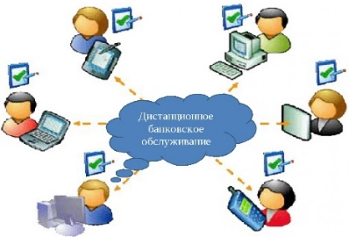
Дистанционное обслуживание без необходимости посещения банка
С заботой о клиентах, банк предлагает воспользоваться услугами управления бизнесом без посещения банка за счет использования дистанционных каналов и технологий обслуживания:
управление счетами и денежными потоками посредством программного комплекса «Клиент-банк (WEB)», мобильного приложения M-Business;
осуществление мгновенных платежей в режиме 24/7;
свидетельствование карточки с образцами подписей;
открытие вторых и последующих текущих (расчетных) банковских счетов посредством публичной оферты;
заключение договоров эквайринга по методу публичной оферты;
размещение денежных средств в срочные банковские вклады (депозиты) с использованием технологии «удаленный депозит»;
использование корпоративных банковских платежных карточек в качестве альтернативы снятию наличных денежных средств;
зачисление доходов (заработной платы и иных) на счета физических лиц;
осуществление валютно-обменных операций посредством электронной торговой площадки и др.

Slide 9

Программный комплекс «Клиент-банк (WEB)»
Программный комплекс «Клиент-банк (WEB)» - система комплексного электронного банковского обслуживания ЮЛ и ИП посредством использования сети интернет.
Мультипользовательское рабочее место ПК «Клиент-банк (WEB)» - аналог ПК «Клиент-банк (WEB)»; предназначен для клиентов, не располагающих необходимыми аппаратно-техническими средствами у себя в офисе.
Функциональные возможности ПК «Клиент-банк (WEB)» для клиента:
электронное взаимодействие с банком (дистанционное заключение договоров по методу публичной оферты; электронный документооборот в рамках банковского обслуживания);
осуществление расчетов в белорусских рублях и иностранной валюте;
получение оперативной информации о состоянии счетов и выписок по счетам;
управление счетами, открытыми в разных учреждениях банка (в т.ч. счетами филиалов, структурных подразделений);
использование справочной информации и ведение локальных справочников
Подключение клиента к ПК «Клиент-банк (WEB)» производится БЕЗ ВЗИМАНИЯ ПЛАТЫ

Slide 10
Мобильное приложение M-Business Belarusbank
M-Business Belarusbank – официальный мобильный банкинг для юридических лиц и индивидуальных предпринимателей Беларусбанка.
Каким условиям должен соответствовать клиент для подключения мобильного приложения:
являться пользователем «Клиент-банка»;
иметь в наличии телефон (планшет) с операционной системой Android, iOS или Huawei;
скачать соответствующее приложение в магазине приложений Google Play, App Store и AppGallery;
обратиться в банк для подключения услуги.
Возможности
платежи в национальной и иностранной валютах;
направление в банк различных типов документов;
копирование платежных документов и создание документов из шаблонов;
подписание документов с помощью SMS-кода;
получение онлайн-информации о платежах из «Клиент-банка»;
контроль списания и поступления денежных средств по счетам посредством push-уведомлений;
получение полной выписки по счету;
обмен данными в мессенджерах;
просмотр курсов валют;
поиск ближайшего отделения банка или банкомата на карте

Slide 11
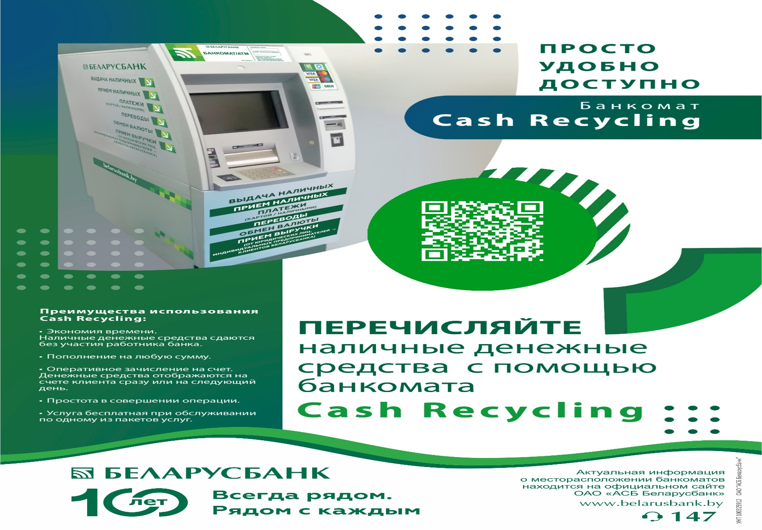
Прием наличных денежных средств в формате онлайн во всех учреждениях РБ, в том числе в депозитных машинах и банкоматах Cash Recycling"

Slide 12

ОПЕРАЦИИ С БАНКОВСКИМИ ПЛАТЕЖНЫМИ КАРТОЧКАМИ

Slide 13
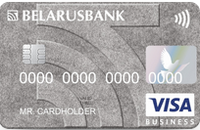
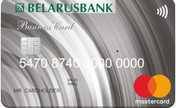
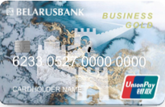

Корпоративные карточки
Корпоративные платежные карточки – современный и удобный платежный инструмент для контроля и упорядочения расходов компаний, способствующий снижению нагрузки на бухгалтерию.
Для корпоративных клиентов предназначены корпоративные карточки:
Visa Business;
Mastercard Business;
БЕЛКАРТ-КОРПОРАТИВНАЯ;
UnionPay Gold Business
МИР
ПРЕИМУЩЕСТВА
упрощение работы бухгалтерии и кассы субъекта хозяйствования (освобождение от необходимости выдавать сотрудникам наличные денежные средства на расходы, связанные с текущей хозяйственной деятельностью, и на командировочные расходы);
возможность контроля использования денежных средств подотчетными лицами;
возможность расчета за товары (работы, услуги) в организациях торговли и сервиса любой страны мира, где принимаются к оплате карточки соответствующей платежной системы, вне зависимости от валюты счета (с автоматической конвертацией в нужную валюту);
возможность снятия наличных денежных средств в банкоматах на территории Республики Беларусь и за рубежом вне зависимости от валюты счета (с автоматической конвертацией в нужную валюту);
круглосуточный доступ к денежным средствам (снятие наличных, проведение расчетов при использовании корпоративной карточки в режиме 365/24/7);
повышение скорости расчетов и получения оплаченных товаров (работ, услуг) относительно стандартных способов безналичной оплаты;
сокращение операционных расходов, в том числе на банковское обслуживание

Slide 14



Зарплатный проект
«Зарплатный проект» Беларусбанка позволяет организовать выплату заработной платы и прочих доходов работникам юридических лиц и индивидуальным предпринимателям с использованием банковских платежных карточек.
Преимущества выплаты заработной платы с использованием карточек
ДЛЯ НАНИМАТЕЛЯ: исключение проблем, связанных с получением, доставкой и хранением наличных денег; сведение к минимуму кассовых операций бухгалтерии и сокращение количества занятых в ней работников; исключение очередей за получением заработной платы в дни ее выдачи; оперативность выплаты заработной платы и других доходов сотрудникам, работающим в разных регионах республики | ДЛЯ РАБОТНИКА: индивидуальный подход к каждому сотруднику предприятия: разнообразный выбор «клубных» карточек и карточных банковских продуктов международных платежных систем Visa, Mastercard, «Мир», включая для руководителей - особые предложения премиальных карточек, с дополнительными привилегиями: мани-бэк до 12% при совершении операций, в т.ч. в сети интернет и за рубежом; бесплатное или со скидками подключение услуг и сервисов банка; скидки на страхование здоровья и недвижимости; повышенный доход по онлайн-депозитам; участие в программах лояльности банка и партнеров; функциональные и удобные сервисы дистанционного банковского обслуживания – Интернет-банкинг, М-банкинг позволяют совершать операции в любом удобном месте с помощью гаджетов; возможность подключения SMS-оповещений о приходных и/или расходных операциях - позволит контролировать все операции по счету; оперативное получение расчетных листков в личном кабинете интернет-банкинга (сразу при начислении зарплаты); возможность оформления и получения карт дистанционно - сэкономит время на визит в банк; крупнейшая территориальная сеть и развитая инфраструктура устройств самообслуживания (как в крупных городах, так и в небольших населенных пунктах).
Вознаграждение за обслуживание «зарплатного проекта» устанавливается по согласованию сторон

Slide 15
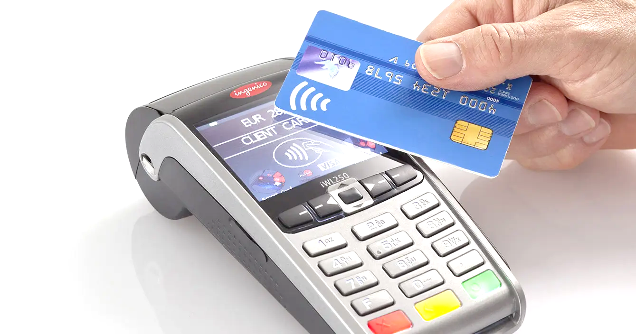
ЭКВАЙРИНГ

Slide 16
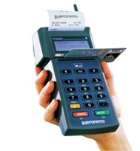
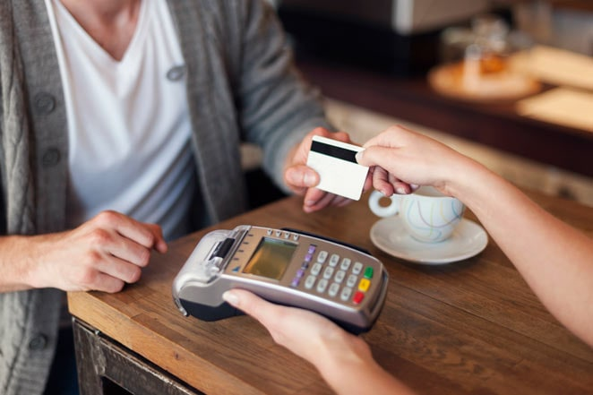
ЭКВАЙРИНГ обеспечивает возможность расчетов за товары и услуги в организациях торговли (сервиса) с использованием платежных карточек международных платежных систем Visa International, Mastercard Worldwide, UnionPay International, платежной системы «Мир» и платежных систем партнеров платежной системы «Мир», а также платежной системы БЕЛКАРТ.
Беларусбанк предлагает:
услуги по установке в организациях торговли (сервиса) платежных терминалов;
возможность предоставления терминального оборудования на условиях ежемесячной платы;
интернет – эквайринг;
мобильный эквайринг – (mPOS);
эквайринг с использованием QR-кода;
эквайринг с использованием программного обеспечения, позволяющего принимать платежи по бесконтактной технологии на устройствах (мобильный телефон, планшет);
эквайринг с выдачей наличных денежных средств;
программную кассу.

Slide 17

ВАЛЮТНО-ОБМЕННЫЕ ОПЕРАЦИИ

Slide 18


Валютно - обменные операции
Внебиржевой валютный рынок
покупка иностранной валюты без ограничения целей и
и сроков использования купленной иностранной валюты
продажа иностранной валюты
конверсия (обмен) иностранной валюты
переводы с покупкой/продажей/конверсией (обменом)
зачисление с покупкой /продажей/конверсией (обменом) поступившей в пользу клиента иностранной валюты
Преимущества:
Индивидуальный подход
Выгодные валютно-обменные курсы
Покупка, продажа, конверсия (обмен) — без взимания комиссионного вознаграждения
Оперативность проведения расчетов по сделке
Возможность проведения валютно-обменных операций без открытия счета в банке
Белорусская валютно-фондовая биржа (БВФБ)
продажа иностранной валюты на биржевых торгах
покупка иностранной валюты на биржевых торгах без ограничения целей и сроков использования купленной иностранной валюты

Slide 19

Электронная торговая площадка
Электронная торговая площадка – это онлайн-сервис для валютно-обменных операций.
Оперативно управляйте финансами компании на личной электронной торговой площадке: покупайте и продавайте валюту, следите за курсом валют, экономьте время на визитах в банк и звонках операторам - вам достаточно компьютера, подключенного к интернету.
Преимущества:
удобство - информация о курсах валют в режиме реального времени
комфорт - сделки заключаются дистанционно по реально-действующим курсам
лучшие курсы валют, рассчитанные индивидуально с учетом параметров сделок
выгода - сервис предоставляется на безвозмездной основе
экономия времени - больше не требуется звонить в Банк, чтобы договориться о сумме и курсе сделки
универсальность - площадка подходит как малому, так и крупному бизнесу.

Slide 20

ЗАКЛЮЧЕНИЕ ПАРТНЕРСКИХ СОГЛАШЕНИЙ

Slide 21

Виды партнерских соглашений
ДОГОВОР о сотрудничестве с организацией торговли (сервиса) в рамках партнерской (бонусной) программы
ДОГОВОР о сотрудничестве в рамках партнерской программы «Мост»
ДОГОВОР об оказании услуг по организации и осуществлению финансирования (кредитования) приобретения физическими лицами товаров (работ, услуг) в организации торговли (сервиса), у производителя продукции с привлечением кредита

Slide 22
Кредит на потребительские нужды
на оплату медицинской помощи и услуг,
приобретение медикаментов, медицинской техники на территории Республики Беларусь
Цель кредита
Оплата медицинской помощи и услуг, приобретение медикаментов, медицинской техники в определенных организациях здравоохранения(стоматология, офтальмология, массаж, оптика, аптеки и др.) на территории РБ.
Требования к заемщику
Граждане РБ (иностранные граждане, лица без гражданства), постоянно проживающие и получающие доходы на территории РБ.
Обеспечение
Поручительство физических лиц;
Неустойка (размер кредита под неустойку не может превышать 400БВ на дату регистрации заявления-анкеты).
Сумма кредита
В пределах платежеспособности кредитополучателя(не менее100 рублей).
Способ предоставления
Кредитная карточка, действующая на территории РБ, с открытием невозобновляемой кредитной линии на 6 календарных месяцев, следующих за месяцем оформления карточки.

Slide 23

КРЕДИТНЫЕ ПРОДУКТЫ ДЛЯ СТАРТ-АП ПРОЕКТОВ

Slide 24

Кредитные продукты
на цели
создания (движения) оборотных активов
(текущая деятельность)
Микро-Бизнес Старт
(в рамках поддержки малого
и среднего бизнеса)
на цели
создания внеоборотных активов
(инвестиционная деятельность)
Микро-Бизнес Инвест Плюс
(в рамках поддержки малого
и среднего бизнеса)
Обязательные условия:
наличие текущего (расчетного) счета в банке;
Справочно: имеется возможность предоставления в качестве обеспечения по микрокредитам, предоставляемым субъектам МСБ, поручительства Белорусского Фонда финансовой поддержки предпринимателей

Slide 25

АУДИТОРСКО-КОНСАЛТИНГОВЫЕ УСЛУГИ

Slide 26

ООО «АСБ Консалт» - одна из крупнейших аудиторско-консалтинговых компаний в Беларуси. Является частью банковского холдинга ОАО «АСБ Беларусбанк».
Услуги, оказываемые ООО «АСБ Консалт»
Налоговый аудит и налоговый консалтинг
Бухгалтерский учет и отчетность
Аудит по национальным и международным стандартам
Оценка стоимости
Финансовый консалтинг и финансовое планирование

Slide 27

Online-заявки
Для юридических лиц и индивидуальных предпринимателей на корпоративном сайте банке реализована возможность оформить заявку на любую интересующую услугу банка.
Клиенту необходимо только заполнить заявку, а специалист банка свяжется в удобное время и день и проконсультирует по всем интересующим вопросам.

Slide 28
100 ЛЕТ РЯДОМ С ВАМИ!

